Slide 1
История про медвежонка Умку

Slide 2
Жил был медвежонок Умка. Был он очень хорошим, замечательным медвежонком: всегда всем помогал, со всеми дружил. Как вдруг что – то произошло.

Slide 3
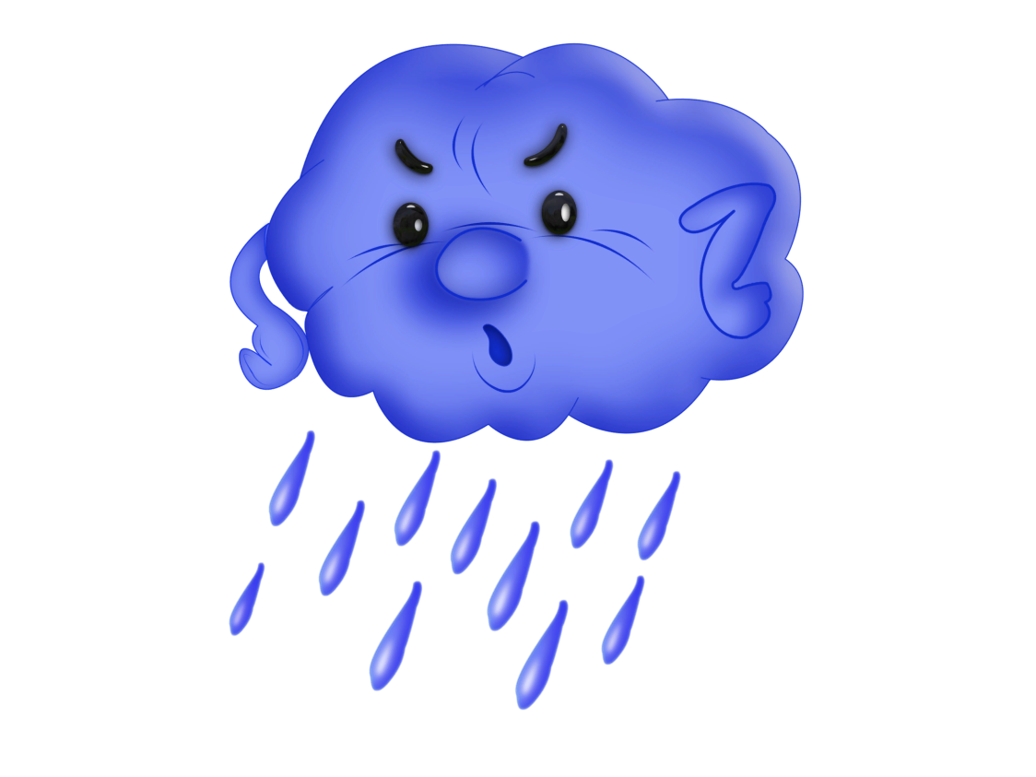
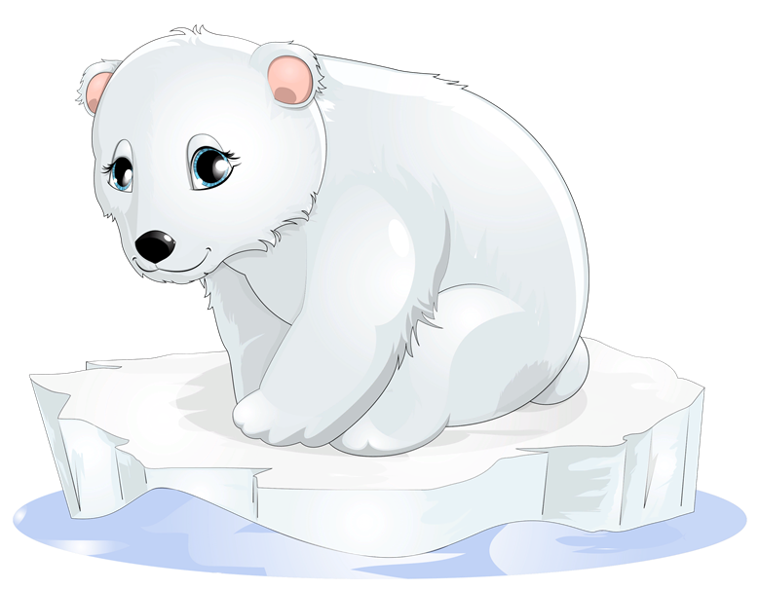
Вышел он зимой на улицу гулять, вдруг налетела на него большая и страшная Тучка – Злючка и унесла его далеко – далеко.

Slide 4
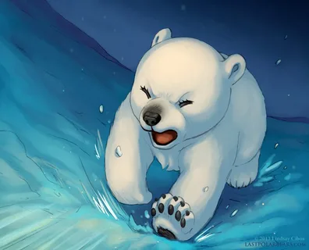
Злючка заколдовала Умку, и научился он злиться, драться, кричать.

Slide 6
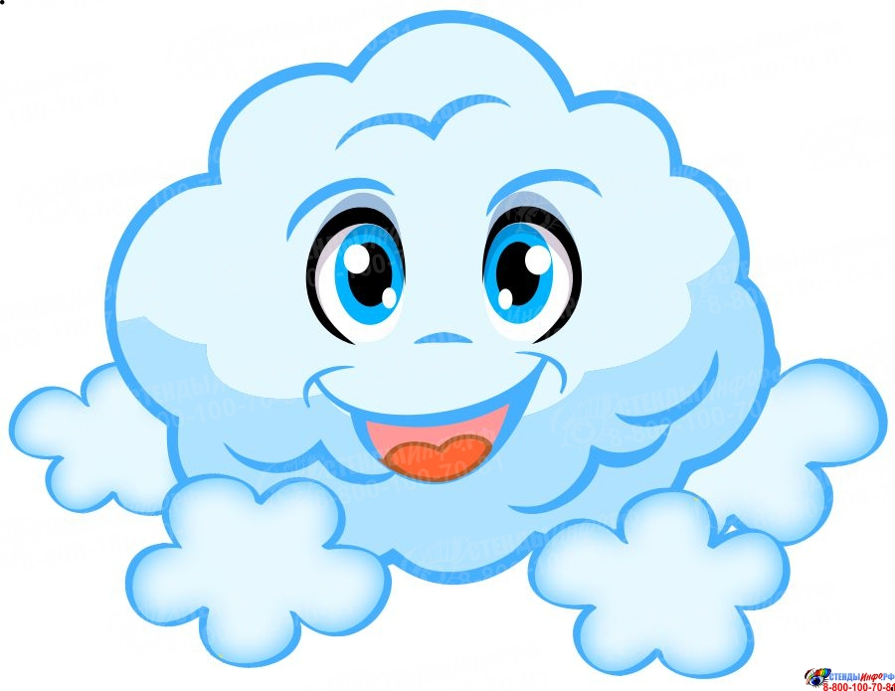

Slide 7
